Slide 1
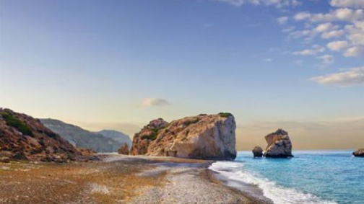
Cerca de 70% da Terra é água!
Só que cerca de 97,5% é água salgada!

Slide 2
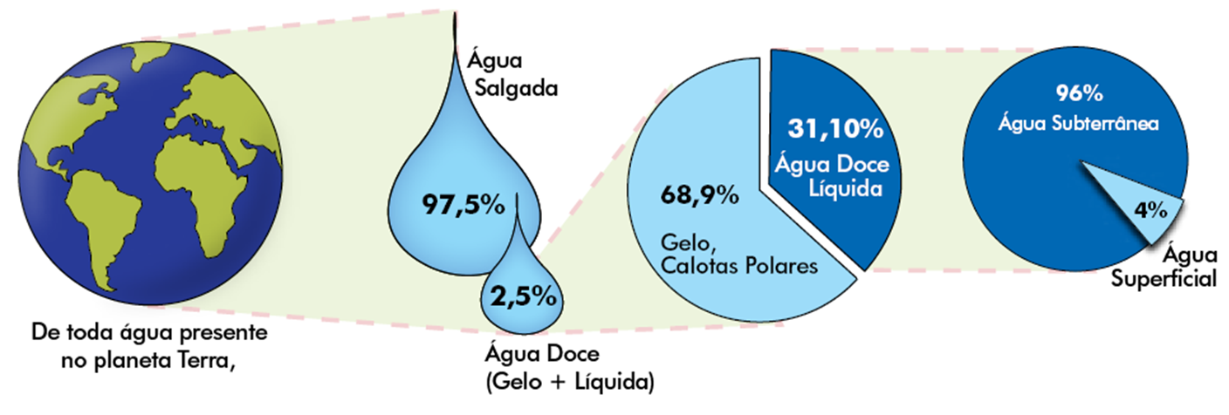
SE NÃO CUIDARMOS VAI FALTAR
Vamos construir essa formação e exercitar nosso cérebro através de mais um problema.
Esse é um dos motivos para que tudo que for relacionado a água seja aprendido de forma eficiente e sustentável!

Slide 3
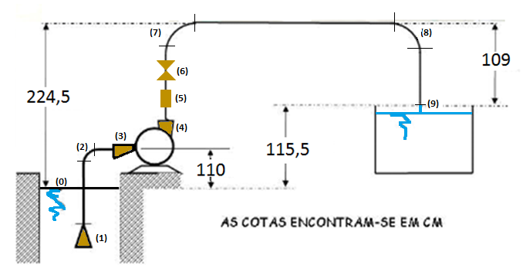
Considerando a instalação hidráulica a seguir e as curvas da bomba (CCB) escolhida, sabendo que a vazão desejada é 3L/s, pede-se especificar a bomba e o seu ponto de trabalho.
Dados: água a ser bombeada a 28⁰C; diâmetro de sução de aço 40 com D_{N} = 2”; diâmetro de recalque de aço 40 com D_{N} = 1,5”; comprimento equivalente da redução excêntrica de 2 x 1,5” igual a 0,38 m; leitura barométrica igual a 702 mmHg; comprimento da tubulação antes da bomba igual a 1,7 m; comprimento da tubulação de recalque igual a 138,1 m.
(0) – nível de captação
– válvula de poço da Mipel de 2”
- curva fêmea de 90⁰ da Tupy de 2”
- redução excêntrica de 2 x 1,5”
- ampliação concêntrica de 1 x 1,5” da Tupy
- válvula de retenção vertical da Mipel de 1,5”
válvula globo reta sem guia da Mipel de 1,5”
- curva fêmea de 90⁰ da Tupy de 1,5”
- curva fêmea de 90⁰ da Tupy de 1,5”
- saída de tubulação de 1,5” da Tupy

Slide 4
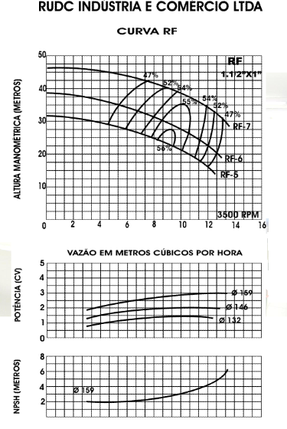
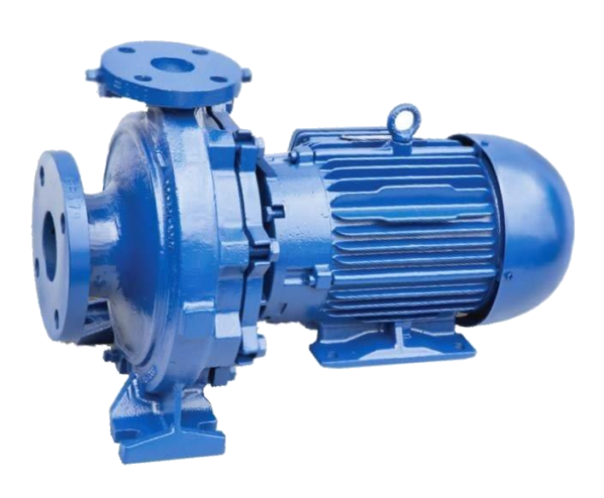
Curvas da bomba centrífuga selecionada.
Vamos obter agora os Leq das singularidades

Slide 5
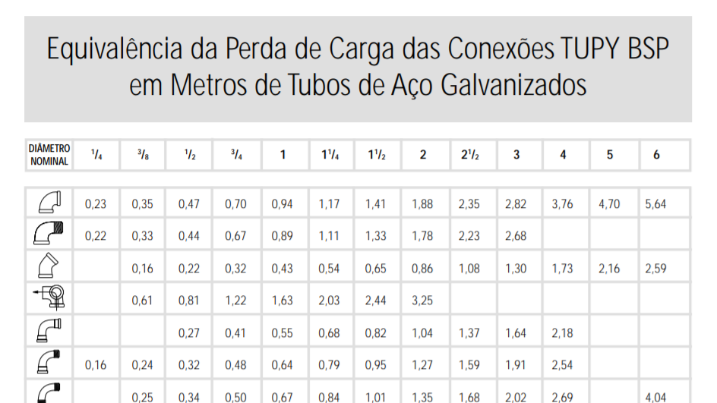
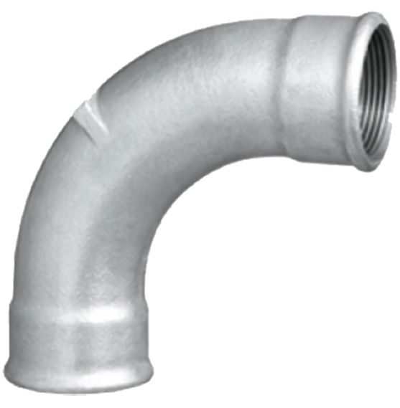
http://www.escoladavida.eng.br/hidraulica_I/consultas.htm
2, 7 e 8

Slide 6
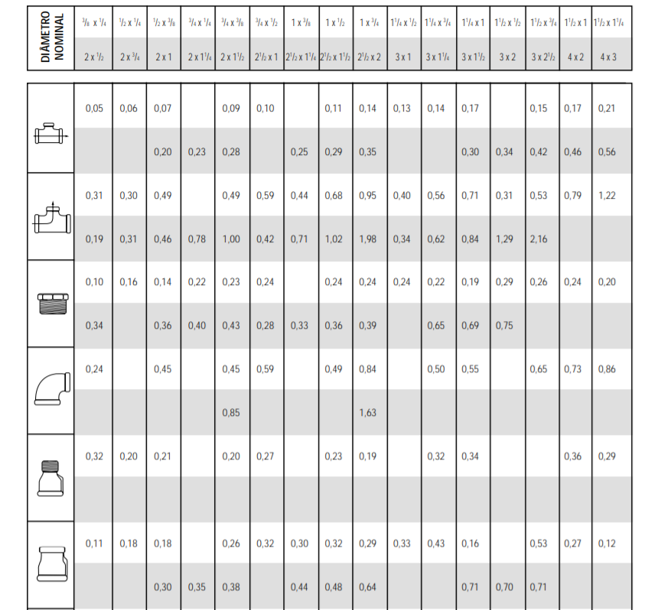
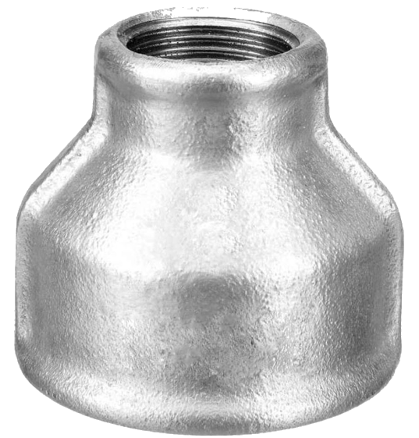
http://www.escoladavida.eng.br/hidraulica_I/consultas.htm
LUVA DE REDUÇÃO, OU AMPLIAÇÃO, CONCÊNTRICA
CURVA FÊMEEA DE 90⁰

Slide 7
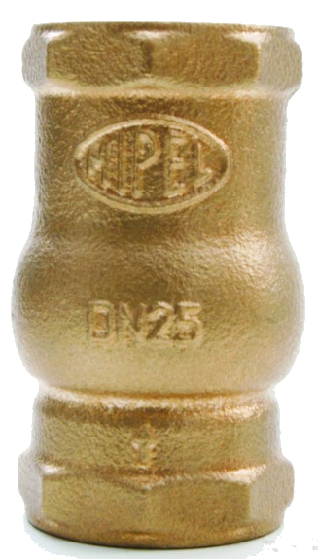
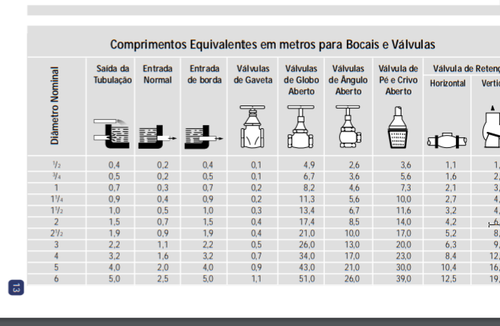
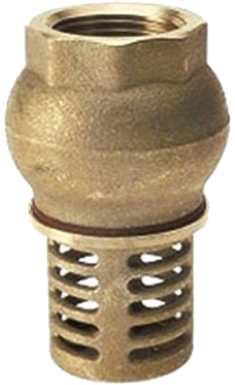
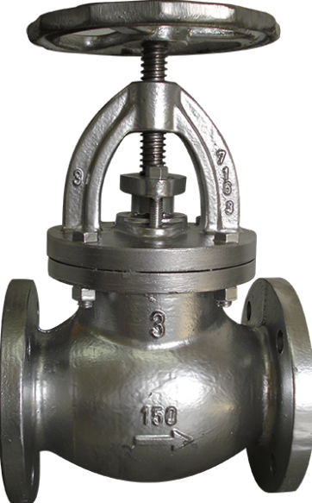
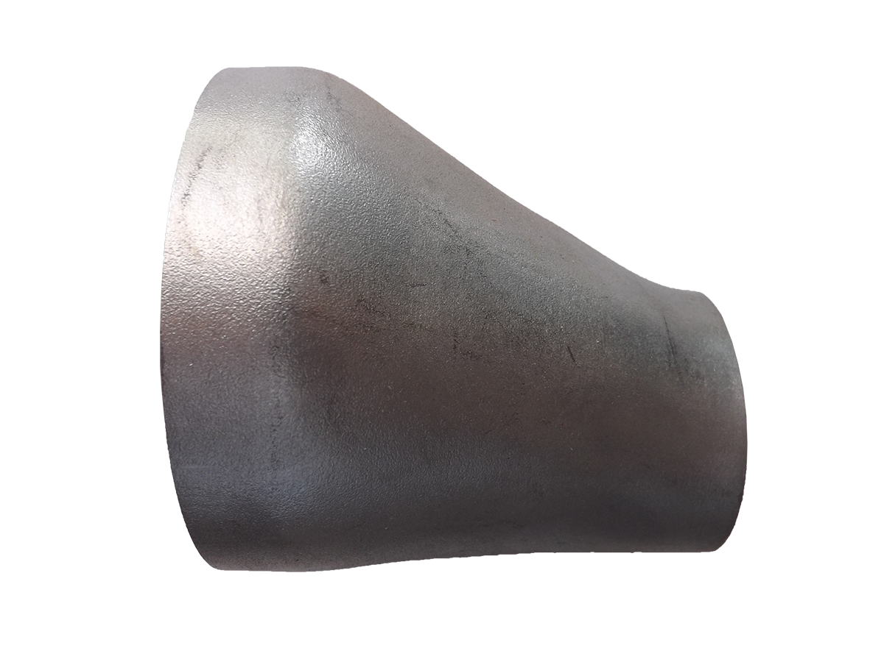
http://www.escoladavida.eng.br/hidraulica_I/consultas.htm
VÁLVULA DE RETENÇÃO VERTICAL DA MIPEL
VÁLVULA DE PÉ COM CRIVO ou VÁLVULA DE POÇO
REDUÇÃO EXCÊNTRICA
VÁLVULA GLOBO RETA SEM GUIA

Slide 8
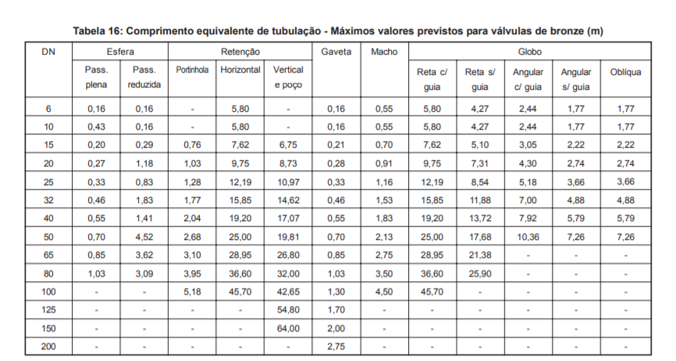
http://www.escoladavida.eng.br/hidraulica_I/consultas.htm
1,5”
2”

Slide 9
Valores dos comprimentos equivalentes obtidos nos manuais
Da Tupy e da Mipel ambos obtidos na WEB
Vamos obter os dados dos tubos
http://www.escoladavida.eng.br/hidraulica_I/consultas.htm
Índice | Singularidade | DN (“) | Leq (m)
1 | Válvula de poço da Mipel | 2 | 19,81
2 | curva fêmea de 90⁰ da Tupy | 2 | 1,04
3 | redução excêntrica de 2 x 1,5” | 2 x 1,5 | 0,38
4 | ampliação concêntrica de 1 x 1,5” da Tupy | 1 x 1,5 | 0,27
5 | válvula de retenção vertical da Mipel | 1,5 | 17,07
6 | válvula globo reta sem guia da Mipel | 1,5 | 13,72
7 | curva fêmea de 90⁰ da Tupy | 1,5 | 0,82
8 | curva fêmea de 90⁰ da Tupy | 1,5 | 0,82
9 | saída de tubulação da Tupy | 1,5 | 1,0

Slide 10
Tubulações de aço 40, portanto recorremos a
norma ANSI B3610 e os valores foram obtidos na WEB
http://www.escoladavida.eng.br/hidraulica_I/consultas.htm

Slide 11
Vamos obter a equação da CCI
Ficará em função da Q e dos f
Neste problema, temos que analisar duas situações.
PHR

Slide 12
PARA O INSTANTE INICIAL, TEMOS:
DECORRIDO UM Δt, TEMOS:
CALCULANDO A CARGA CINÉTICA FINAL E AS PERDAS DE CARGA

Slide 13
PARA O INSTANTE INICIAL, TEMOS:
DECORRIDO UM Δt, TEMOS:
Atribuímos valores para a vazão e calculamos f e H_{S}

Slide 14
ROTEIRO PARA DETERMINAÇÃO DO COEFICIENTE DE PERDA DE CARGA DISTRIBUÍDA - f
Entramos com a temperatura d’água e obtemos as propriedades d’água
propriedades do fluido transportado
temp (ºC) |  | μ (kg/ms) | ρ (kg/m³) | pv (Pa) | ν (m²/s)
28 |  | 8,32E-04 | 996,2 |  | 8,350E-07
Entramos com o diâmetro interno em mm e com a área da seção livre em cm²
mat. tubo aço
 | espessura | Dint (mm) | A (cm²)
 | 40 | 26,6 | 5,57
Entramos com a rugosidade equivalente, que no caso do aço é 4,6 * 10⁻⁵ m e a planilha calcula DH/K
K(m) | DH/k
4,60E-05 | 578

Slide 15
ROTEIRO PARA DETERMINAÇÃO DO COEFICIENTE DE PERDA DE CARGA DISTRIBUÍDA – f (cont.)
Atribuímos valores para a vazão em m³/h
Clicamos na aba “comparação_f”
Q | Q(m³/s) | Q(L/s) | Q(L/min)
m³/h | deve transformar para m³/h
2,0
4,0
6,0
8,0
10,0
12,0
14,0
Q(m³/h) | v(m/s) | Re | f_{Haaland} | f_{Swamee e Jain} | f_{Churchill} | f_{planilha}
2,0 | 1,00 | 31774 | 0,0270 | 0,0276 | 0,0276 | 0,0273
4,0 | 1,99 | 63547 | 0,0250 | 0,0255 | 0,0255 | 0,0253
6,0 | 2,99 | 95321 | 0,0243 | 0,0247 | 0,0247 | 0,0245
8,0 | 3,99 | 127095 | 0,0239 | 0,0242 | 0,0242 | 0,0240
10,0 | 4,99 | 158868 | 0,0236 | 0,0239 | 0,0239 | 0,0237
12,0 | 5,98 | 190642 | 0,0234 | 0,0237 | 0,0237 | 0,0236
14,0 | 6,98 | 222416 | 0,0233 | 0,0236 | 0,0236 | 0,0234
Analogamente, determinamos os f para 1,5” e 2”, e isto resultará na planilha que nos fornece os valores de Hs em função da vazão para as duas situações.

Slide 16
Dados para obtenção da CCI
Podemos representa-las pelo Excel
 |  |  |  | Situação 1 | Situação 2
Q(m³/h) | f_{1"} | f_{1,5"} | f_{2"} | H_{S}(m) | H_{S}(m)
0 | 0 | 0 | 0 | 2,245 | 1,155
2 | 0,0276 | 0,0282 | 0,0291 | 3,4 | 2,3
4 | 0,0255 | 0,0252 | 0,0255 | 6,4 | 5,3
6 | 0,0247 | 0,0239 | 0,0239 | 11,1 | 10,0
8 | 0,0242 | 0,0232 | 0,0230 | 17,5 | 16,4
10 | 0,0239 | 0,0227 | 0,0224 | 25,5 | 24,4
12 | 0,0237 | 0,0224 | 0,0220 | 35,3 | 34,2
14 | 0,0236 | 0,0221 | 0,0217 | 46,7 | 45,6
11,88 | 0,0237 | 0,0224 | 0,0220 | 34,7 | 33,6

Slide 17
34,7
Vamos representar isso nas curvas da bomba
11,88

Slide 18
Marcando o ponto de trabalho para a situação 2
Após Δt, temos um novo H_{B}
35,8
34,7
53
12,3
11,88
 |  |  |  | Situação 1 | Situação 2
Q(m³/h) | f1" | f1,5" | f2" | HS(m) | HS(m)
11,88 | 0,0237 | 0,0224 | 0,0220 | 34,7
12,3 | 0,0237 | 0,0223 | 0,0219 |  | 35,8
Caracterizamos os outros valores do ponto de trabalho para a bomba RF-7
4,6

Slide 19
Quer continuar exercitando seu cérebro, obtenha o ponto de trabalho pelo Excel e compare as respostas!
Escolhida a bomba RF-7, temos que:
a bomba inicia operando com 11,88 m³/h e em seguida passa para uma vazão de 12,3 m³/h, o que equivale a um rendimento na ordem de 53%, uma carga manométrica igual a 35,8 m e o NPSHr = 4,6 m
Agora é calcular a potência da bomba
FIM

